Slide 1
Evento 8/9/10 luglio 2022
Psicologia positiva
Mindfulness
yoga

Slide 2
In cosa consiste?
Prima di iniziare a parlare dei nostri eventi vorremmo condividere con quale scopo è nato il progetto di wellmeing.
L’obiettivo principale è il miglioramento del benessere delle persone.
Per questo un team di esperti ha cercato studi idonei per arrivare a fare percorsi condivisibili, strutturati in diversi modi.

Slide 3
Quali sono gli argomenti affrontati?
I percorsi proposti da Wellmeing combinano vari ambiti, da yoga e sport alla psicologia positiva, meglio conosciuta anche come psicologia delle caratteristiche, delle condizioni e dei processi che portano ad una condizione di flourishing.

Slide 4
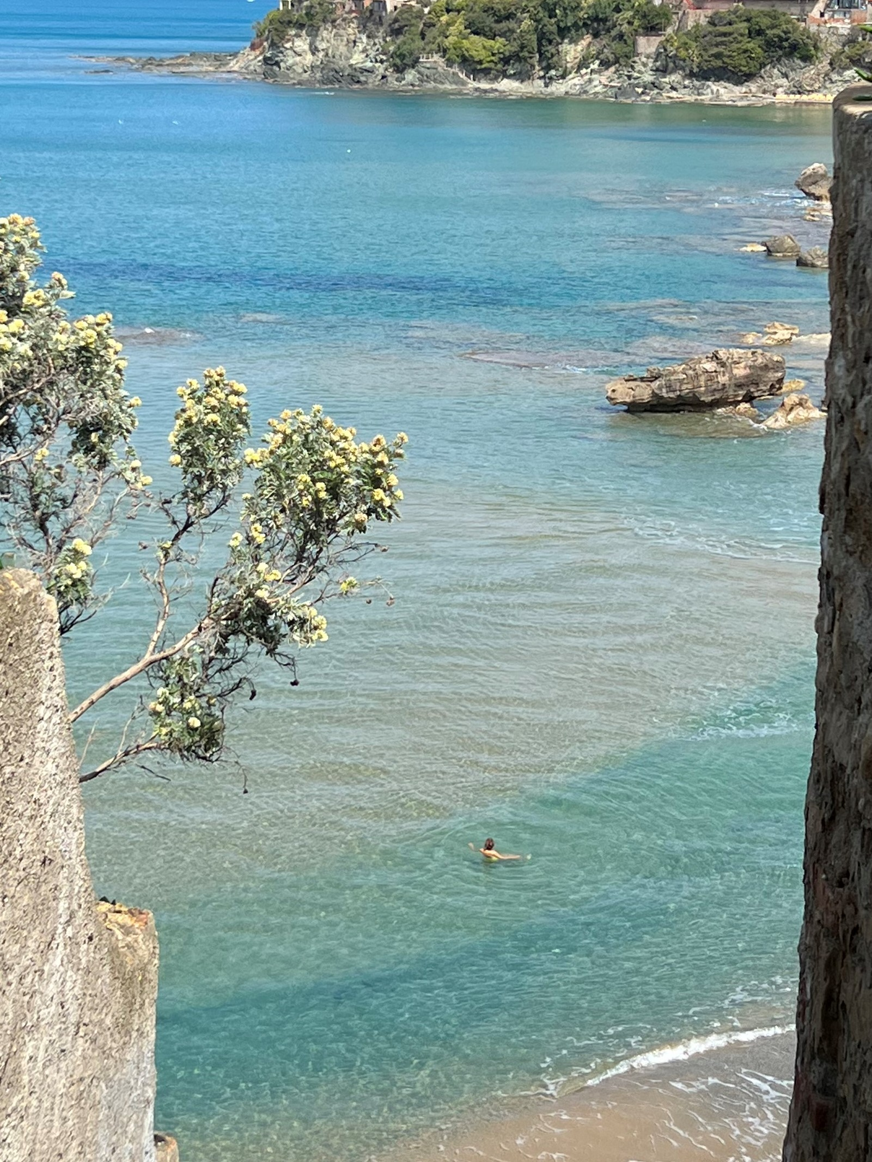
Evento dall’ 8 al 10 luglio
Nella realizzazione di percorsi personalizzati Wellmeing propone diversi eventi, con programmi articolati e ben strutturati.
Uno tra questi è l’evento che si terrà a Castiglioncello, la suddetta perla del Tirreno, dall’ 8 al 10 luglio 2022.
Il prezzo è stabilito a partire dai €140 iva inclusa, nel caso in cui la prenotazione venga fatta entro il 25 Giugno 2022. Dopo suddetta data il prezzo in questione sarà €180 iva inclusa.

Slide 5
Programma evento
Il programma dell’evento è strutturato nelle varie giornate. Chi vorrà potrà sostenere un test iniziale, da fare da casa, utile alla fine del percorso, per valutare i cambiamenti ottenuti.
Nelle varie giornate non mancheranno esercizi di yoga, mindful, camminate meditative e tempo libero per godersi la bellissima atmosfera del luogo scelto.

Slide 6
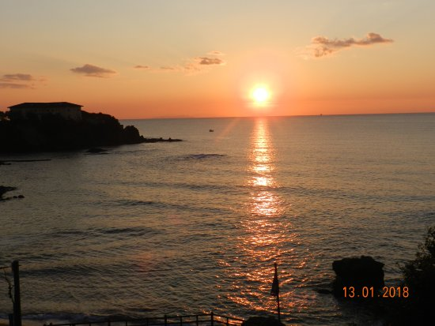
GIORNO 1
Pomeriggio
Condivisione del programma
Introduzione alla Mindfulness
Pratica dello yoga
la psicologia positiva per il benessere
Tramonto vista mare
Savouring
Incontro iniziale per conoscere gli altri viaggiatori e pianificare il tuo percorso
Progetto di avvio
Introduzione alla pratica dello yoga e alla mindfulness

Slide 7
GIORNO 2
Questa giornata prevede un mix di varie attività, sempre legate alla mindfulness, allo yoga e alla psicologia positiva
MATTINA
YOGA
MINDFULNESS
PISCOLOGIA POSITIVA PER IL BENESSERE
POMERIGGIO
YOGA
WALKING - MINDUFLNESS
TEMPO LIBERO A DISPOSIZIONE PER EVENTUALI ESCURSIONI O RELAX IN SPIAGGIA

Slide 8
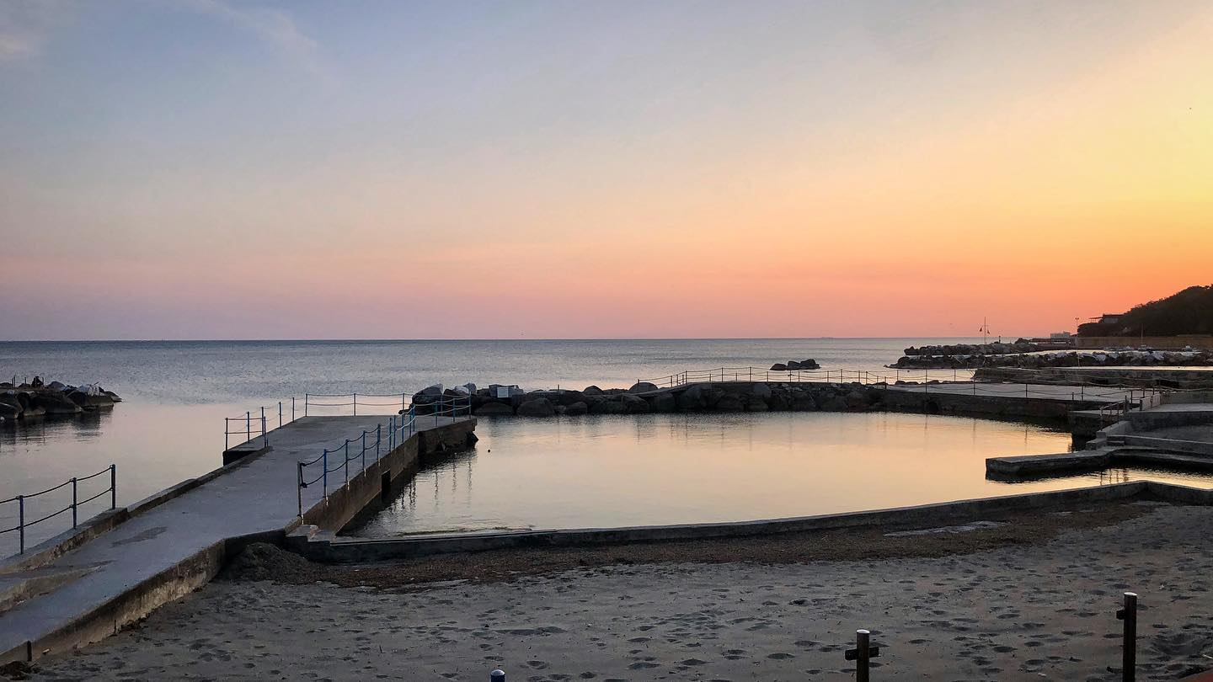
GIORNO 3
MATTINA
YOGA
MINDFULNESS
PISCOLOGIA POSITIVA
POMERIGGIO
LEZIONE DI YOGA
MINDFULNNESS
Questa giornata prevede un mix di varie attività, sempre legate alla mindfulness, allo yoga e alla psicologia positiva. Si conclude con l’attribuzione di un piano personalizzato da svolgere in autonomia nelle 7 settimane successive.

Slide 9
Continuando…
PERCORSO CONSIGLIATO DA SVOLGERE IN AUTONOMIA NELLE 7 SETTIMANE SUCCESSIVE
(ispirato dal corso Corso Mindfulness e Gestione Emotiva, Corso accreditato Agenas
(Provider ECM Ministero della Salute numero 344 RES-FAD FSC)

Slide 10
ALLOGGIO 1/2 GIORNI CONVENZIONATO
Da prenotare direttamente
Ogni partecipante può scegliere se soggiornare in una camera doppia, matrimoniale o singola.
Corallo Hotel a 3 stelle.
L'hotel è vicino alla discesa al mare della spiaggia più bella della costa.

Slide 11
Non inclusi nel costo
Costo per raggiungere la location dove avrà luogo l’evento
Trasferimenti e spostamenti vari
Escursioni a pagamento
Noleggio di auto
Pranzi, cene, snacks, Hotel
Lavanderia
Massaggi
Assicurazione viaggio e medica
Altro che non è indicato come previsto nel programma

Slide 12
Informazioni tecniche per iscrizione
PER L’ISCRIZIONE UFFICIALE E’ RICHIESTO: - un primo contatto tramite Whatsapp per verificare se ci sono ancora posti disponibili - versamento di un acconto di € 100 (a persona), deposito non rimborsabile in caso di disdetta.
-Invio dati personali per emissione fattura - il saldo entro 7 giorni prima dell’inizio del ritiro yoga, l’importo dovrà essere versato per intero per poter partecipare all’evento. - per poter partecipare al ritiro yoga, dovrà essere inviata via mail /WhatsApp una copia del pagamento effettuato in acconto e a saldo. - ulteriori informazioni ammnistrative contattare 0583587528 .

Slide 13
Contatti
3356224436 – 353487952
+39 353487952
www.wellmeing.it

